Slide 1
Моя квартира

Slide 2
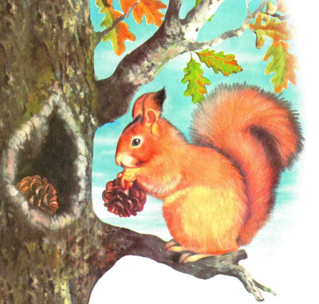
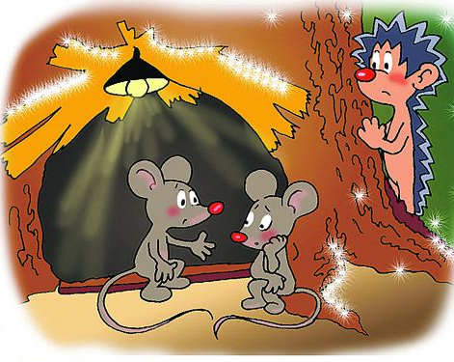
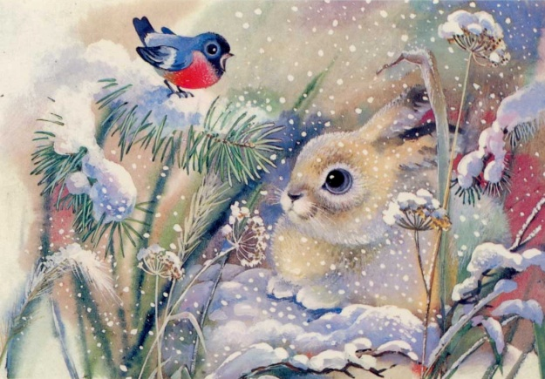
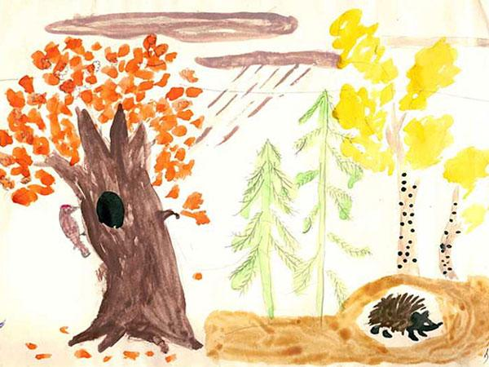
Жилище животных

Slide 3
Жилище людей

Slide 4
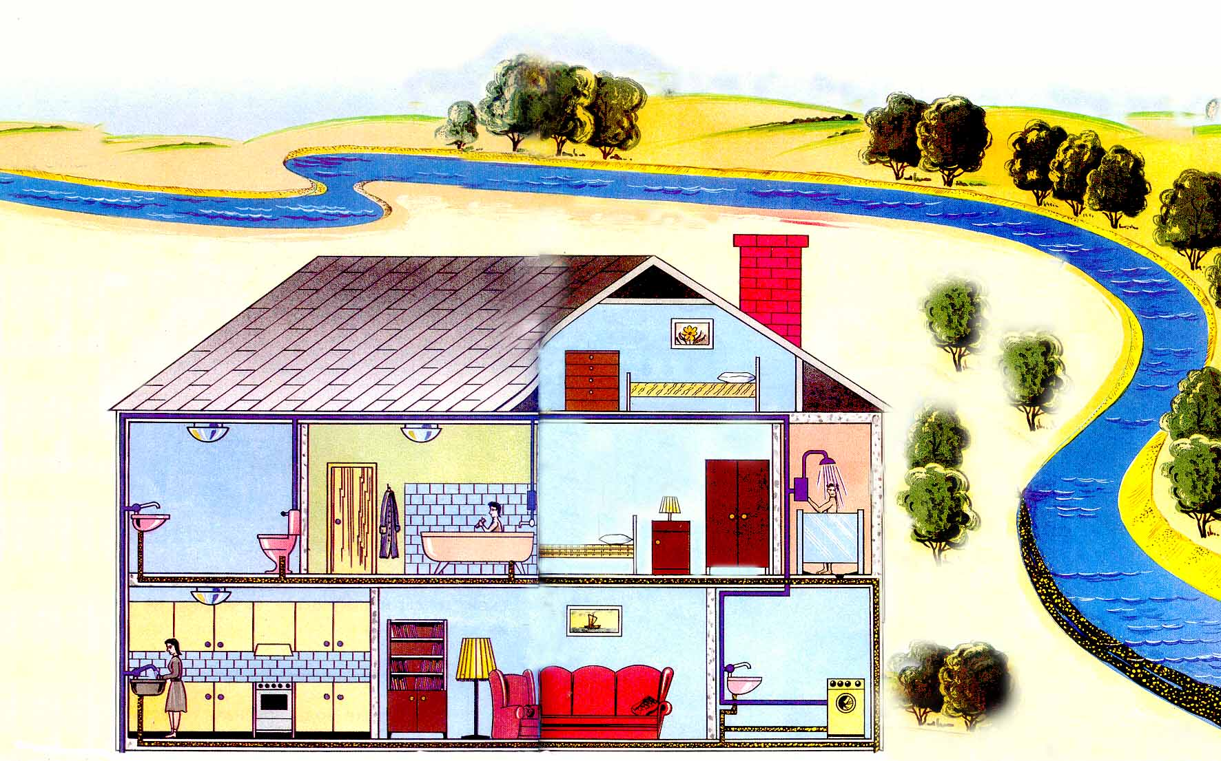
Квартира

Slide 5
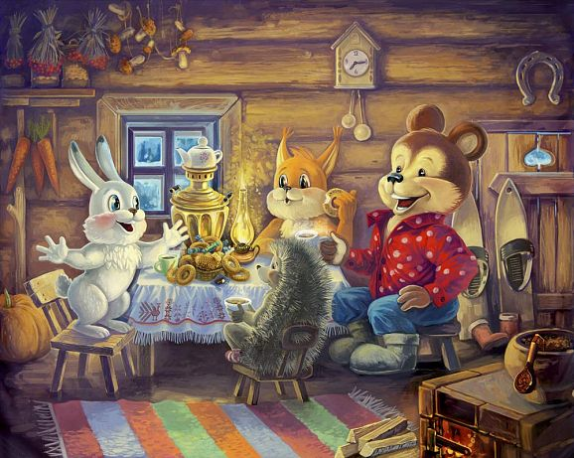
Кухня

Slide 6
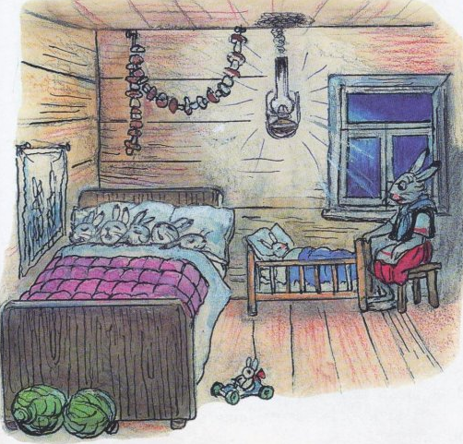
Детская комната и спальня

Slide 7
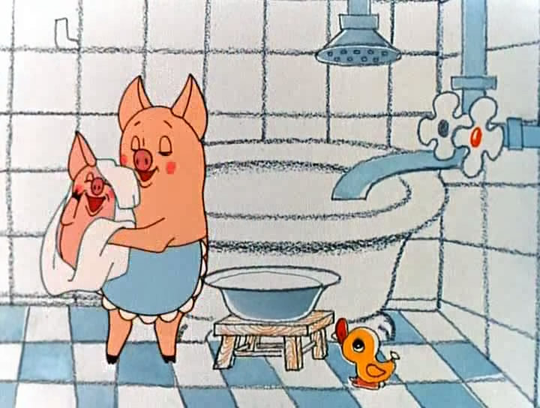
Ванна

Slide 8
Спасибо за внимание
Работу выполнила Проноза Н.М. воспитатель ГБДОУ №114 Адмиралтейского района Санкт- Петербург 2013г

